Slide 1
熱中症を防ぐために！
～皆さまに取り組んでいただきたいこと～
平成27年7月作成

Slide 2
九州における熱中症発生状況 （平成26年6月1日～9月30日） 救急搬送人数
県別 | 年齢区分（人） |  |  | 計 | 初診時における傷病程度（人）
 | 子供 | 成人 | 高齢者 |  | 死亡 | 重症 | 中等症 | 軽傷 | その他
長崎 | 44 | 149 | 168 | 361 | 0 | 12 | 154 | 195 | 0
福岡 | 199 | 466 | 585 | 1,250 | 0 | 24 | 622 | 599 | 0
鹿児島 | 112 | 256 | 388 | 756 | 1 | 11 | 302 | 442 | 0
熊本 | 128 | 224 | 309 | 661 | 0 | 10 | 228 | 411 | 12
宮崎 | 64 | 159 | 225 | 448 | 0 | 12 | 167 | 256 | 13
大分 | 45 | 129 | 223 | 397 | 0 | 6 | 167 | 224 | 0
佐賀 | 58 | 89 | 108 | 255 | 1 | 0 | 80 | 174 | 0
出典：消防庁発表資料

Slide 3
熱中症とは？
高温多湿な環境下で、
体内の水分や塩分のバランスが崩れたり、
体温調節機能がうまく働かないことにより、体内に熱がたまり、
● 筋肉痛
● 大量の発汗
● 吐き気
● 倦怠感 などの症状が現れ、
● 重症になると意識障害などが起こります。

Slide 4
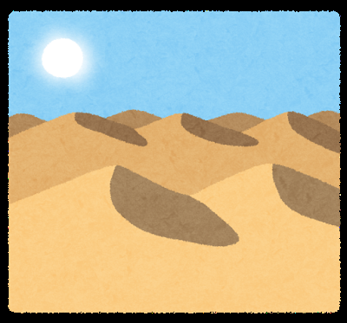
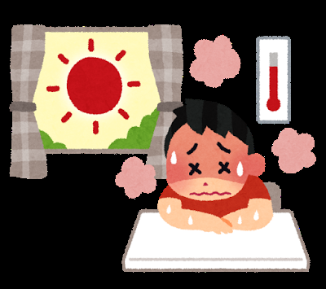
こんな日は注意が必要！！
● 気温が高い、湿度が高い日
● 寝不足や体調が良くない日
● 暑さに体がまだ慣れていないとき
※ 室内で特に何もしていなくても 熱中症を
発症し、救急搬送されたり、死亡する事例も
あります。
室内にいるときも注意が必要！

Slide 5
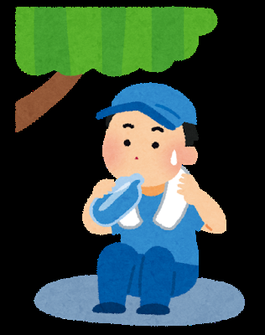
熱中症の予防
熱中症の予防には「水分補給」と「暑さを避けること」が大切です！
●こまめな水分・塩分の補給（のどの渇きを感じなくても水分補給）
●こまめな体温測定
●通気性の良い、吸湿・速乾の衣服着用
●保冷剤、氷、冷たいタオルなどによる体の冷却
●扇風機やエアコンを使った温度調整
●温度が上がりにくい環境の確保（換気、遮光ｶｰﾃﾝ、すだれ、打ち水、ミスト扇風機）
●こまめな室温確認、WBGT値の把握
●日傘や帽子の着用
●日陰の利用、こまめな休憩
●天気の良い日は、昼以降、特に注意する
熱中症予防情報サイト http://www.nies.go.jp/health/HeatStroke/index.html
WBGT値はここでチェック！

Slide 6
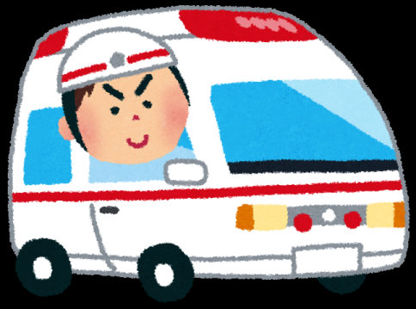
熱中症が疑われる人をみかけたら…
１．涼しい場所へ避難させる
２．衣服を脱がせ、身体を冷やす
３．水分・塩分を補給する
※ 自力で水を飲めない、意識がない場合は、
直ちに救急隊を要請しましょう！

Slide 7
注意していただきたいこと。お願いしたいこと。
１ 暑さの感じ方は人によって異なります！
暑さに対する抵抗力（感受性）は個人によって異なります。
自分の体調の変化に気をつけ、万全の予防を心がけましょう。
２ 高齢の方は特に注意が必要です！
熱中症患者のおよそ半数は高齢者（65歳以上）です。
高齢者は暑さや水分不足に対する感覚機能等が低下しています。
こまめな水分補給、扇風機やエアコンを使った温度調整を心がけましょう。
３ まわりが協力して、熱中症予防を呼びかけ合うことが大切です！
一人ひとりが周囲の人に気を配り、熱中症予防を呼びかけしょう。
４ 節電を意識するあまり、熱中症予防を忘れないようご注意ください！
節電を意識しすぎるあまり、健康を害することのないよう注意しましょう。

Slide 8
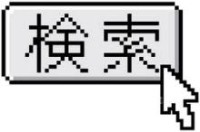
今年も熱中症予防を万全に！
昨年6月から9月において、熱中症により救急搬送された方は、全国で約4万人、長崎県では361人となっています。
気象庁の暖候期予報によれば、北部九州の平成27年の暖候期（6～9月）は、6月から7月は平年と同様に曇りや雨の日が多いものの、その後は、平年と同様に晴れの日が多くなる見込みとなっており、気温は平年より高くなることが予想されています。
熱中症予防に万全を期してください。
熱中症予防簡易点検表
① WBGT値（暑さ指数）を活用していますか？ ※WBGT値：①温度、②湿度、輻射熱の３つを取り入れた指標で、単位は「℃」で示されます。 | □はい □いいえ
② 休憩場所（冷房・日陰など）が確保されていますか？ | □はい □いいえ
③ 計画的に、熱に慣れ、環境に適応するための期間を設けていますか？ | □はい □いいえ
④ のどの渇きを感じなくても、水分・塩分を摂取していますか？ | □はい □いいえ
⑤ 透湿性・通気性の良い服装や帽子を着用していますか？ | □はい □いいえ
⑥ 健康管理・健康状態は万全ですか？ | □はい □いいえ
暑さ指数
長崎労働局労働基準部健康安全課
☎ ０９５－８０１－００３２
〒８５０－００３３ 長崎市万才町７－１ 住友生命ビル6階
http://nagasaki-roudoukyoku.jsite.mhlw.go.jp/
上記に関してのお問い合わせ先

